Slide 1

TAREA 5: Gestión de Incidentes: Priorización y SLA
Equipo CORE V TECH

Slide 2
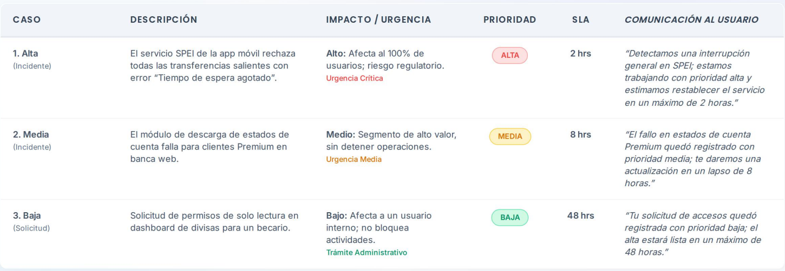
Matriz de Prioridades y SLAs

